Slide 1
de woordkaarten van C2 M5
dag 1

Slide 2
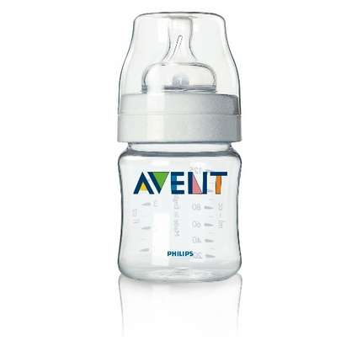
de fles

Slide 3
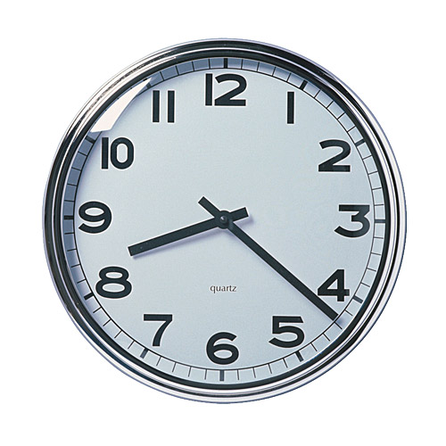
de klok

Slide 4
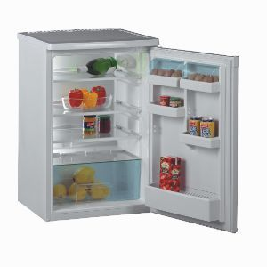
de koelkast

Slide 5
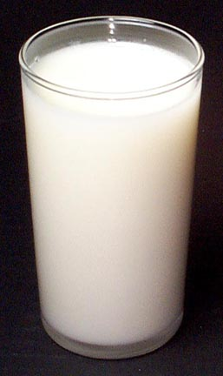
de melk

Slide 6
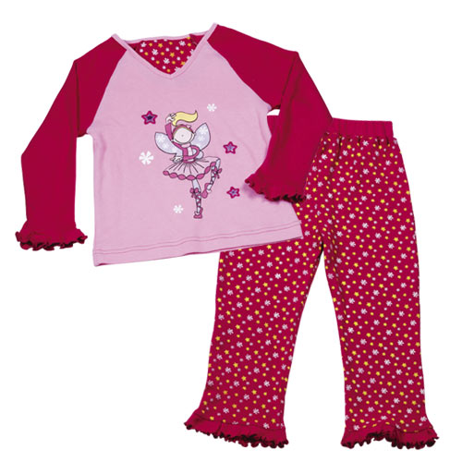
de pyjama

Slide 7
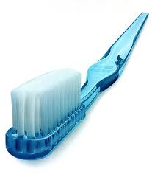
de tandenborstel

Slide 8
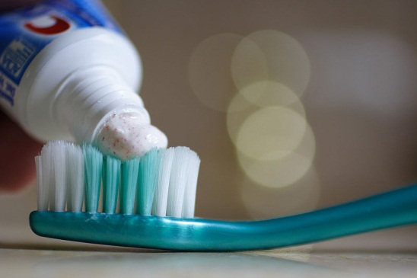
de tandpasta

Slide 9
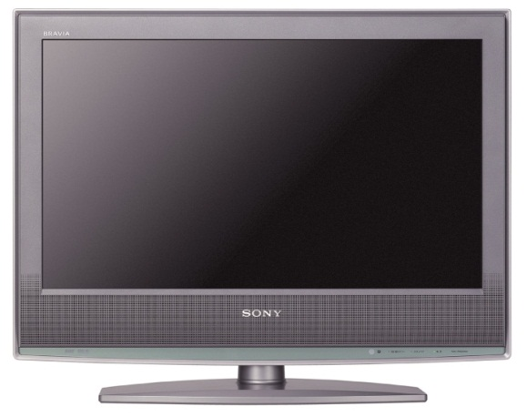
de televisie

Slide 10
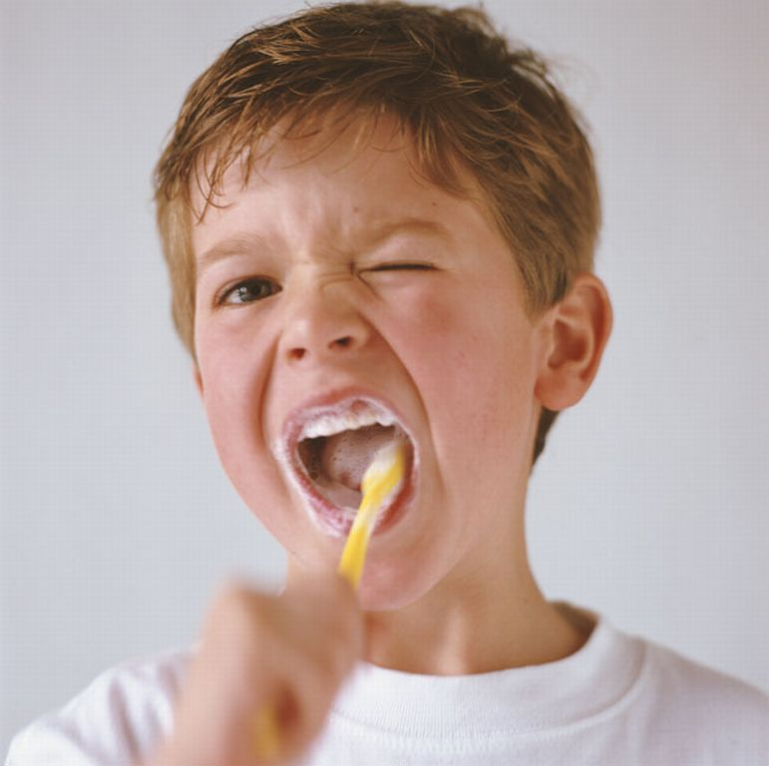
(tanden)poetsen

Slide 11
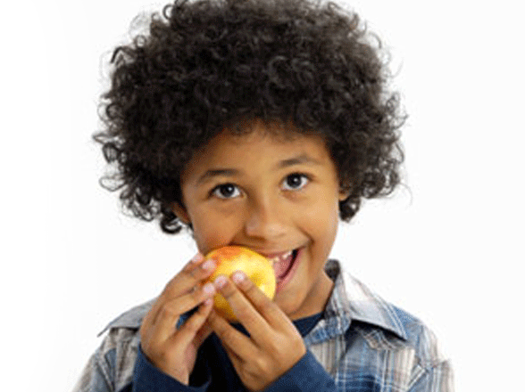
eten

Slide 12
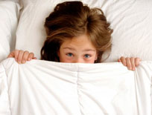
naar bed gaan

Slide 13
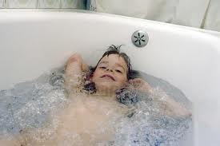
schoon

Slide 14
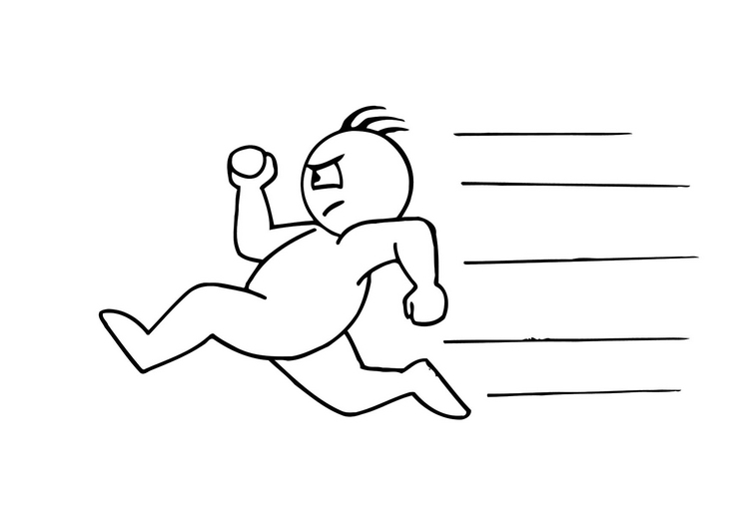
snel

Slide 15
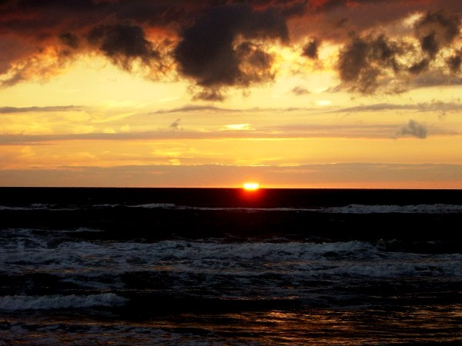
vanavond

Slide 16
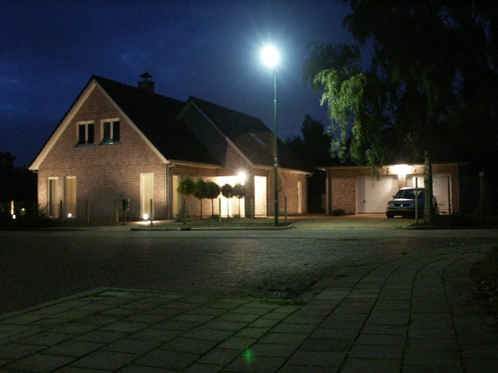
vannacht

Slide 17
Het woord van de dag 1: naar bed gaan

Slide 18
Het verhaal dag 1 Klik op

Slide 19
de verhaalplaten van dag 1

Slide 20
de verhaalplaten van dag 1

Slide 21
de verhaalplaten van dag 1

Slide 22
de verhaalplaten van dag 1

Slide 23
de verhaalplaten van dag 1

Slide 24
de woordkaarten van
dag 2

Slide 25
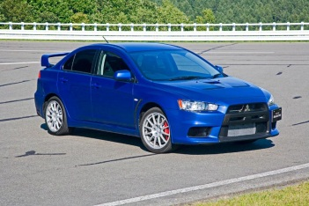
de auto

Slide 26
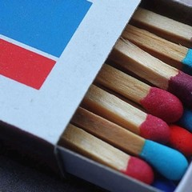
de lucifer(s)

Slide 27
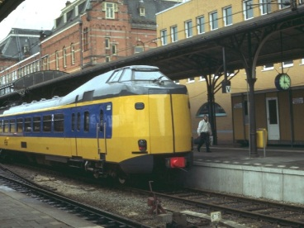
de trein

Slide 28
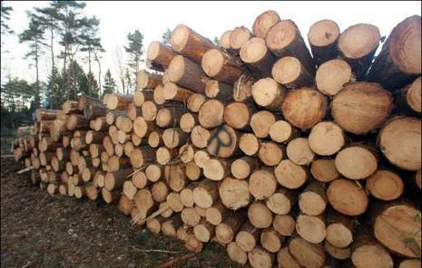
(het) hout

Slide 29
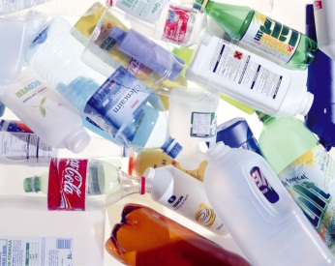
(het) plastic

Slide 30
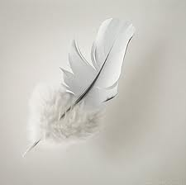
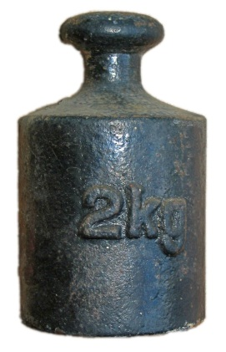
licht/zwaar

Slide 31
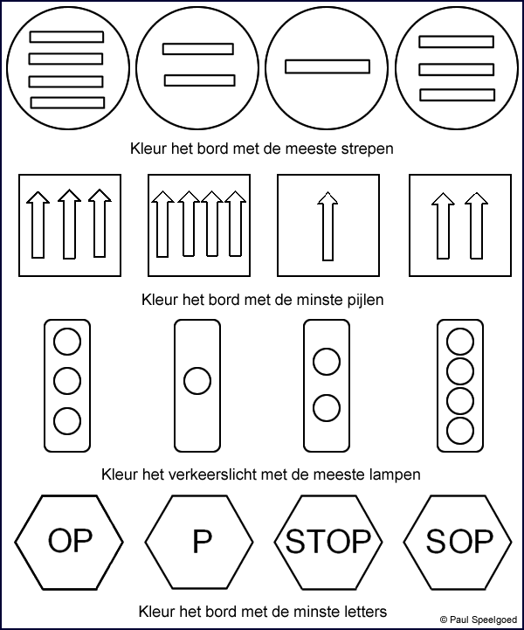
meeste/minste

Slide 32
de woordkaarten van
dag 3

Slide 33
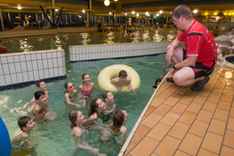
de badmeester

Slide 34
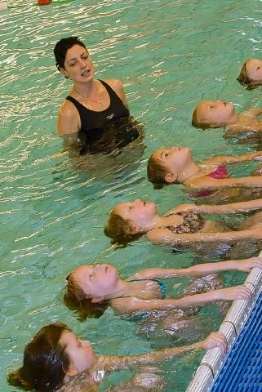
de badjuffrouw

Slide 35
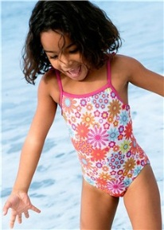
lhet badpak

Slide 36
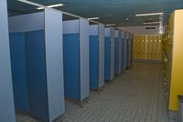
lhet kleedhokje

Slide 37
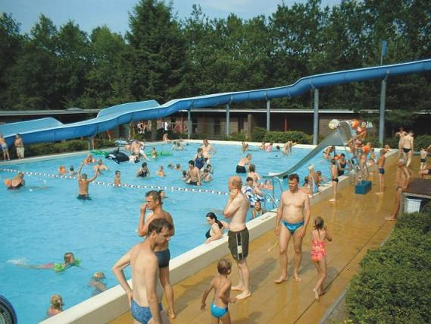
lhet zwembad

Slide 38
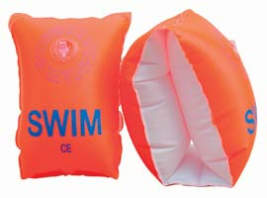
de zwemband(jes)

Slide 39
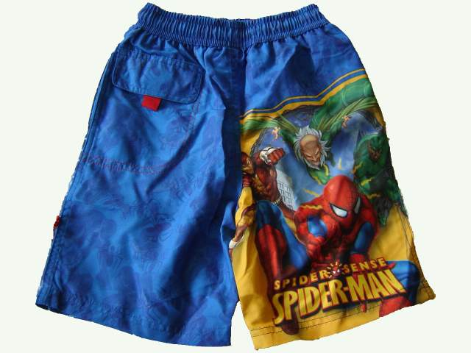
de zwembroek

Slide 40
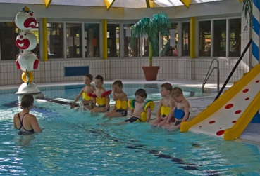
de zwemles

Slide 41
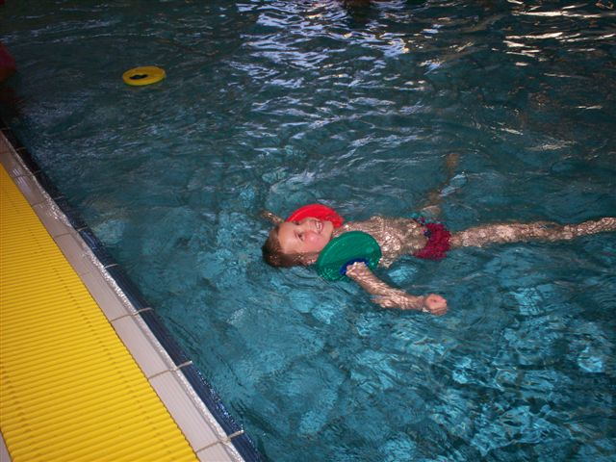
drijven

Slide 42
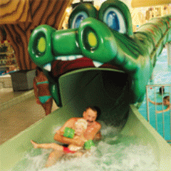
glijden

Slide 43
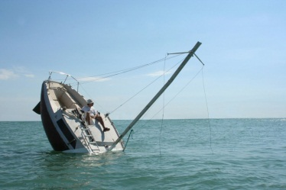
zinken

Slide 44
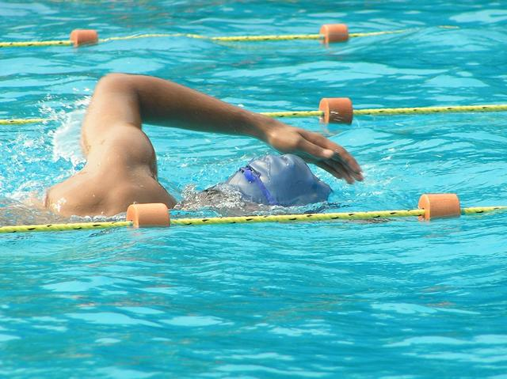
zwemmen

Slide 45
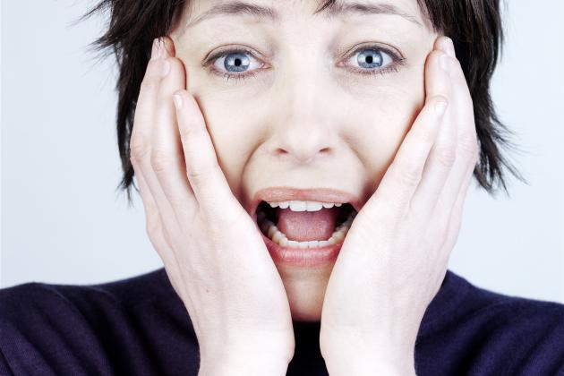
bang

Slide 46
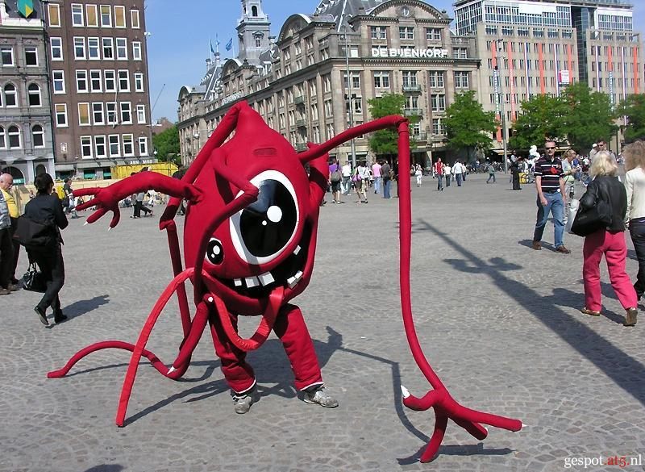
raar

Slide 47
jammer

Slide 48
het woord van de dag 3: zwemmen

Slide 49
Het verhaal dag 3 Klik op

Slide 50
de verhaalplaten van dag 3

Slide 51
de verhaalplaten van dag 3

Slide 52
de verhaalplaten van dag 3

Slide 53
de verhaalplaten van dag 3

Slide 54
de woordkaarten van
dag 4

Slide 55
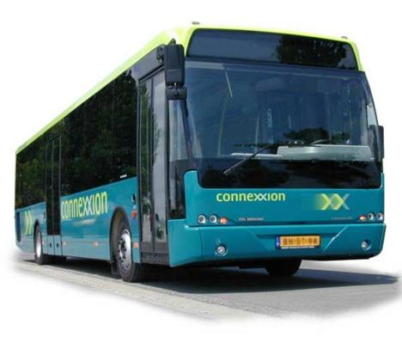
de bus

Slide 56
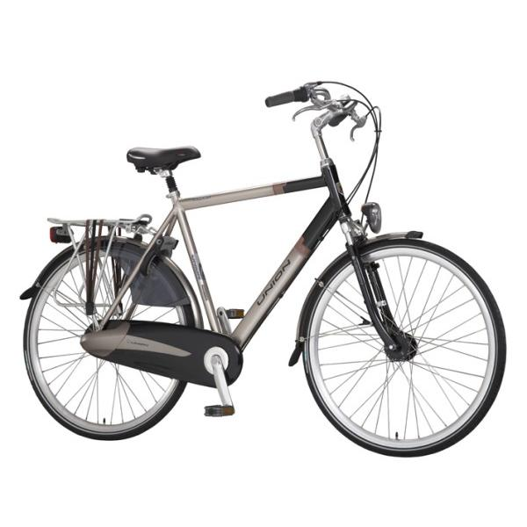
de fiets

Slide 57
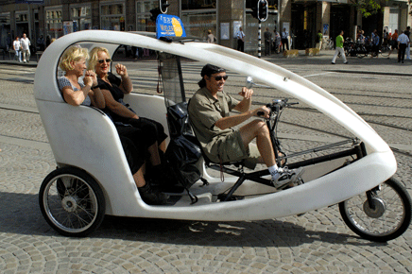
de fietstaxi

Slide 58
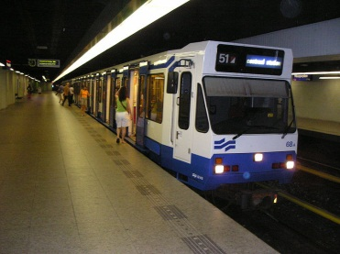
de metro

Slide 59
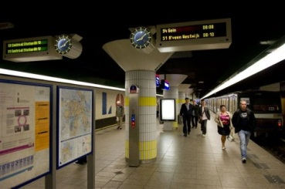
de metrohalte

Slide 60
lhet openbaar vervoer

Slide 61
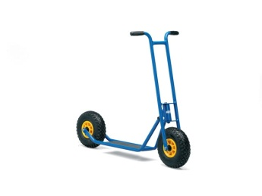
de step

Slide 62
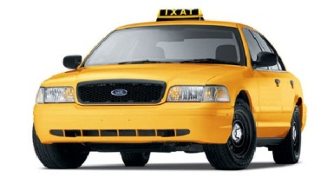
de taxi

Slide 63
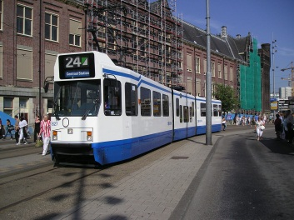
de tram

Slide 64
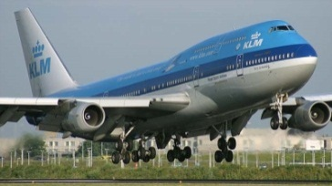
lhet vliegtuig

Slide 65
de fietstaxi

Slide 66
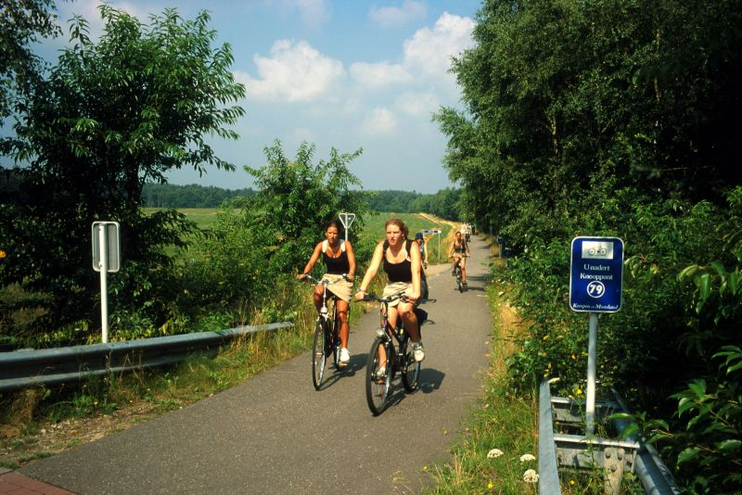
fietsen

Slide 67
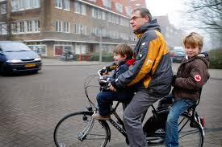
achterop-voorop

Slide 68
het woord van de dag 4/5: het openbaar vervoer

Slide 69
de taalfuncties van dag 4
Om informatie vragen:
Weet jij wat dat is?

Slide 70
de woordkaarten van
dag 5

Slide 71
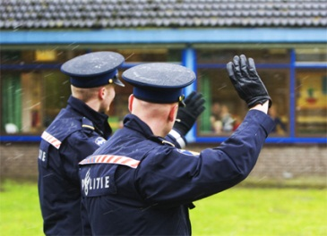
de agent(en)

Slide 72
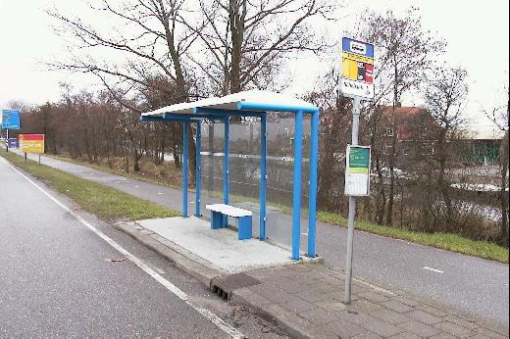
de bushalte

Slide 73
de OV-chipkaart

Slide 74
de rails

Slide 75
de strippenkaart

Slide 76
de tramhalte

Slide 77
lhet zebrapad

Slide 78
oversteken

Slide 79
instappen

Slide 80
achteruit-vooruit

Slide 81
linksaf-rechtsaf

Slide 82
rechtdoor

Slide 83
dag 5: de strippenkaart en OV-chipkaart

Slide 84
de taalfuncties van dag 5
Overleggen:
- zullen we hier oversteken?
- zullen we deze kant opgaan?
- kunnen we nu oversteken?
- oké.
Waarschuwen:
- hé, kijk uit!

